Slide 1
第八章 晶体内部结构的微观对称
前面几章我们学习了晶体宏观对称理论, 本章将从宏观进入微观, 探讨晶体结构内部微观对称。要注意宏观与微观的对比。

Slide 2
四个方面的内容：
一、十四种空间格子－－晶体结构中的周期性平移对称，即：
内部质点平移 对称形式只有14种。这种对称形式在宏观上没有。
二、内部特有的对称要素－－宏观对称要素与平移对称结合产生的内部结构特有的对称要素：螺旋轴、滑移面等。与宏
观的对称轴、对称面对应。
三、空间群－－与宏观晶体的点群（对称型）对应。
四、等效点系－－与宏观晶体的单形对应。

Slide 3
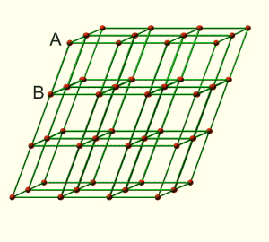
一、十四种空间格子（十四种布拉维格子）
1．平行六面体的选择（即：画格子）
对于每一种晶体结构而言，其结点（相当点）的分布是客观存在的，但平行六面体的选择（画格子）是人为的。
画格子的过程，实际上就是在研究晶体结构中是什么样的平移周期，即：研究其平移对称性。

Slide 4
下面两个平面点阵图案中，请同学们画出其空间格子：
4mm （L44P） mm2(L22P)

Slide 5
平行六面体的选择（画格子）原则如下：
1）所选取的平行六面体应能反映结点分布整体所固有的对称性；
2）在上述前提下，所选取的平行六面体中棱与棱之间的直角关系力求最多；
3）在满足以上二条件的基础上，所选取的平行六面体的体积力求最小。

Slide 6
4mm （L44P）

Slide 7
mm2 (L22P)
引出一个问题：空间格子可以有带心的格子；
另外请思考：如果上面的图案对称为3m（L33P），该怎么画？

Slide 8
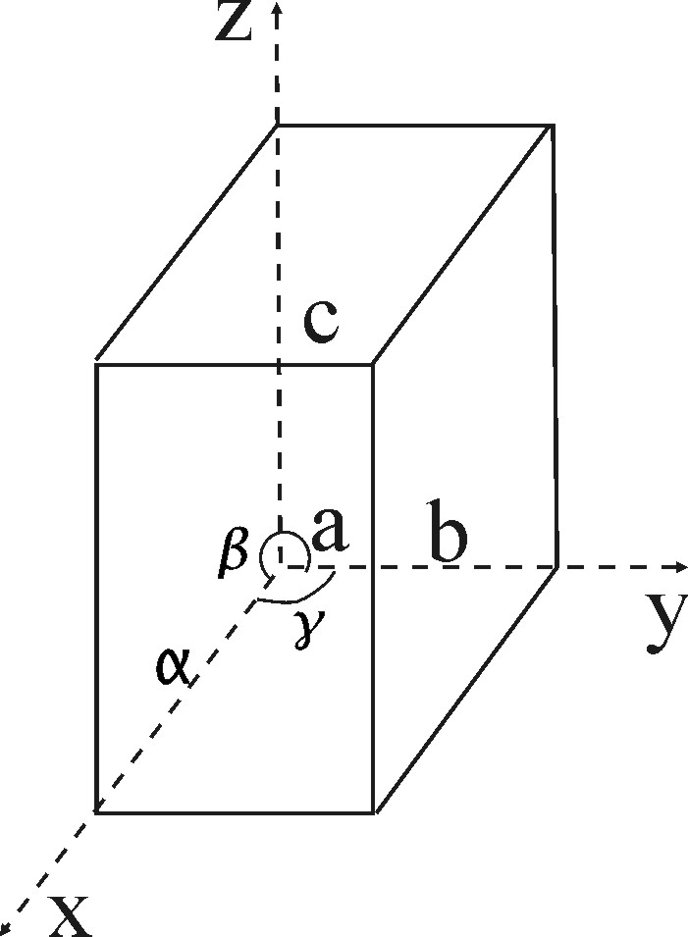
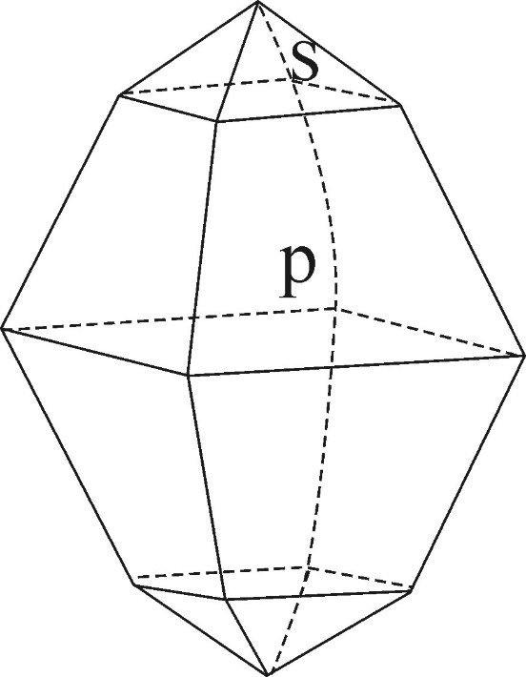
上述画格子的条件实质上与前面所讲的晶体定向的原则是一致的（回忆晶体定向原则？），也就是说，我们在宏观晶体上选出的晶轴就是内部晶体结构中空间格子三个方向的行列。
Z
Y
X

Slide 9
2．各晶系平行六面体的形状和大小
平行六面体的形状和大小用它的三根棱长（轴长）a、b、c及棱间的夹角（轴角）α、β、γ表征。这组参数（a、b、c；α、β、γ）即为晶胞参数。
在晶体宏观形态我们可以得到各晶系的晶体常数特点，是根据晶轴对称特点得出的。宏观上的晶体常数与微观的晶胞参数是对应的,但微观的晶体结构中我们可以得到晶胞参数的具体数值。

Slide 10
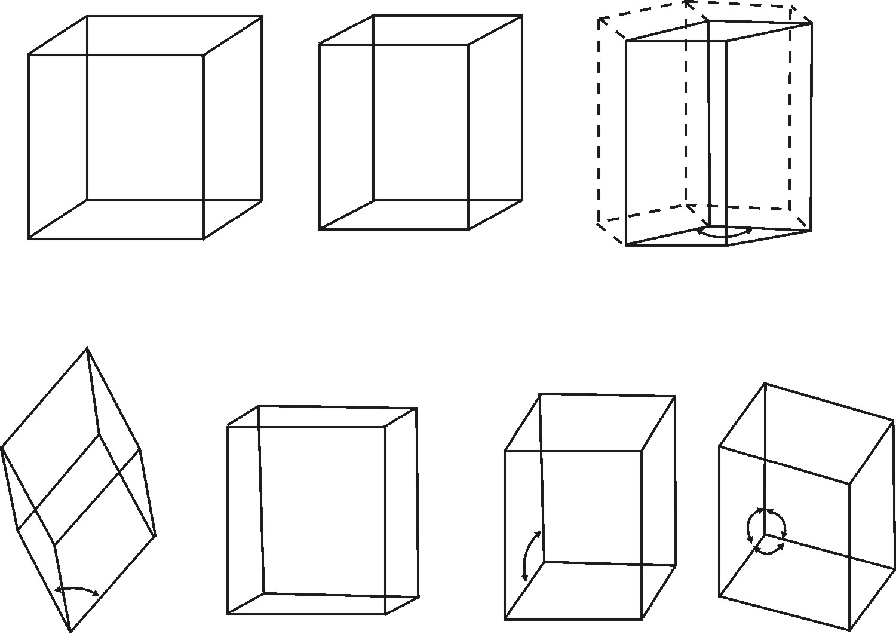
各晶系平行六面体的形状

Slide 11
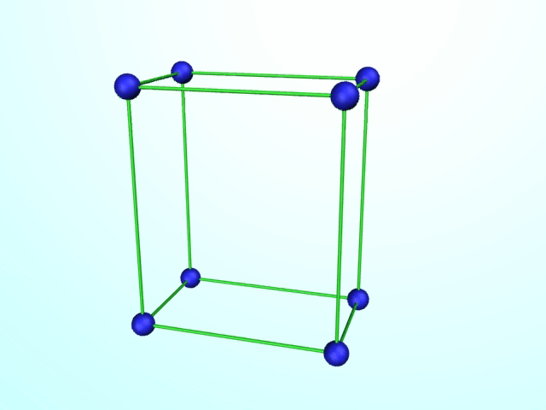
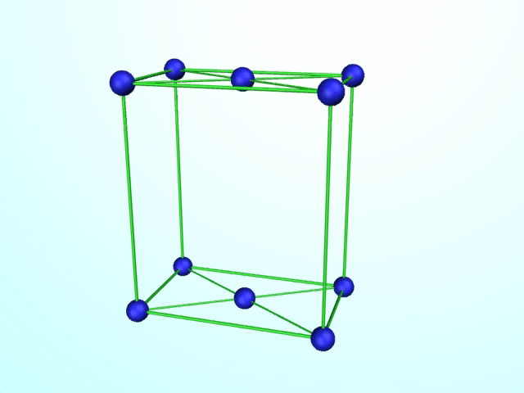
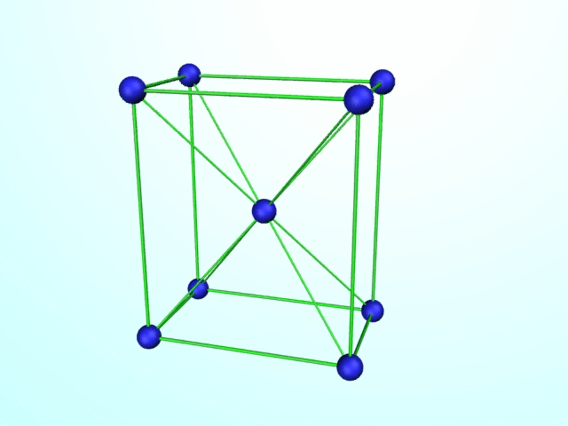
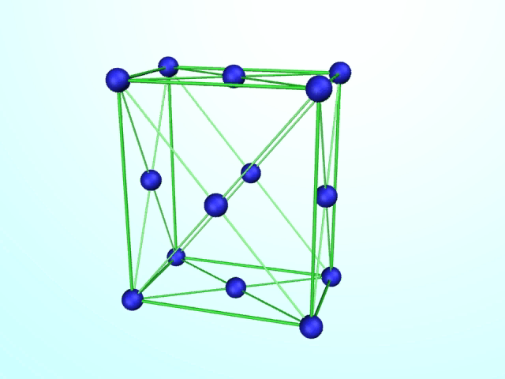
3．平行六面体中结点的分布（即格子类型）
1）原始格子（P）：结点分布于平行六面体的八个角顶上。
2）底心格子（C、A、B）：结点分布于平行六面体的角顶及某一对面的中心。
3）体心格子（I）：结点分布于平行六面体的角顶和体中心。
4）面心格子（F）：结点分布于平行六面体的角顶和三对面的中心。

Slide 12
其中底心、体心、面心格子称带心的格子，我们在前面画格子的例子中已经知道有带心格子的存在，这是因为有些晶体结构在符合其对称的前提下不能画出原始格子，只能画出带心的格子。

Slide 13
4．十四种布拉维格子
七个晶系---七套晶体常数—七种平行六面体形状。
每种形状有四种类型，那么就有7×4=28种空间格子？
但在这28种中，某些类型的格子彼此重复并可转换，还有一些不符合某晶系的对称特点而不能在该晶系中存在，因此,只有14种空间格子，也叫14种布拉维格子。（A. Bravais于1848年最先推导出来的）

Slide 14
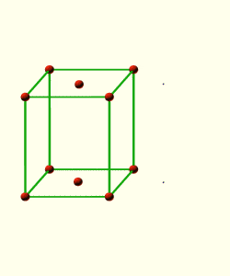
例1：四方底心格子 ＝ 四方原始格子
所以，在14种布拉维格子中，四方底心格子不需要保留。

Slide 15
例2：立方底心格子不符合等轴晶系对称。
所以，在14种布拉维格子中，立方底心格子不存在。
那么请思考：立方底心格子符合什么晶系的对称？

Slide 16
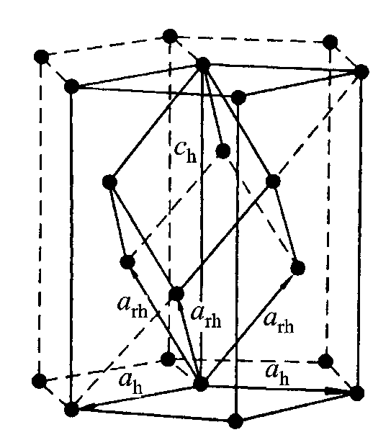
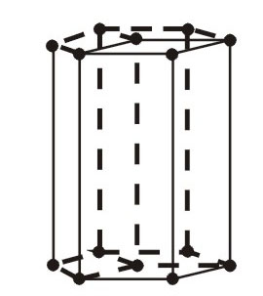
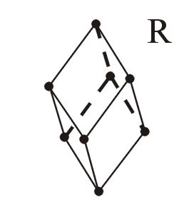
还应指出的是：对于三、六方晶系的四轴定向也可转换成三轴定向，变为菱面体格子。
现在对于三、六方晶系都用四轴定向。四轴定向的格子形状为菱形柱。
另外，六方原始格子为六方柱的顶底面加心，不要误认为六方底心格子。
十四种空间格子见表8-1。
四轴定向格子
三轴定向格子
两种格子的转换

Slide 17
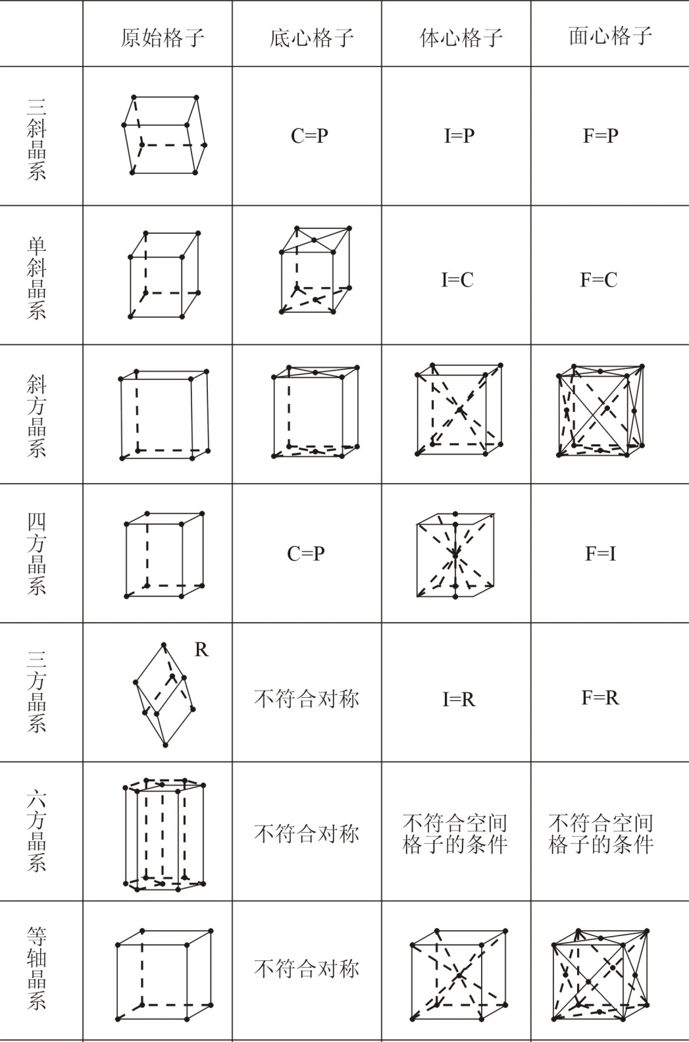
表7-1

Slide 18
空间格子中点的坐标,行列,面网符号
点的坐标
空间几何
u,v,w 分数形式
1/2，1/2， 1/2，
行列
晶棱[u,v,w]
[100]
面网符号
晶面（hkl）;
晶面间距
d ₍₀₁₀₎ d ₍₀₂₀₎ d ₍₀₃₀₎

Slide 19
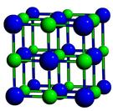
二、晶体内部结构的对称要素
研究空间格子仅仅是研究了晶体结构的平移对称性,除了平移对称外,晶体结构还有与宏观形态上一样的旋转、反映对称。并且这些旋转、反映操作与平移操作复合起来就会产生内部结构特有的一些对称要素：
1．平移轴
为一直线，图形沿此直线移动一定距离，可使相等部分重合，晶体结构中任一行列都是平移轴。
举例：
NaCl晶体结构

Slide 20
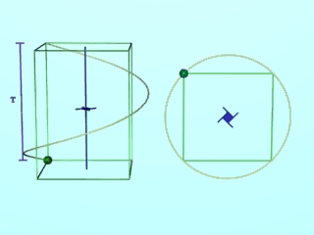
2．螺旋轴
为一条假想直线，当结构围绕此直线旋转一定角度，并平行此直线移动一定距离后，结构中的每一质点都与其相同的质点重合。
举例：

Slide 21
螺旋轴的国际符号为n_{s}。n为轴次，s为小于n的自然数。
若沿螺旋轴方向的结点间距标记为T，则质点平移的距离t 应为（s/n）·T，其中t称为螺距。
它们各代表什么意思？
举例：4₁ 意为按右旋方向旋转90度后移距1/4 T；而4₃意为按右旋方向旋转90度后移距3/4 T。那么， 4₁和4₃是什么关系？螺旋轴据其轴次和螺距可分为2₁；3₁、3₂；4₁、4₂、4₃；6₁、6₂、6₃、6₄、6₅共11种。

Slide 22
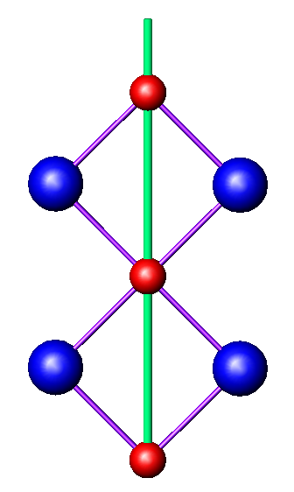
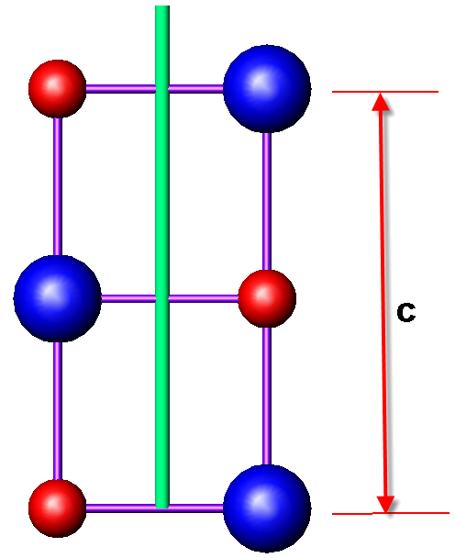
2
21

Slide 23
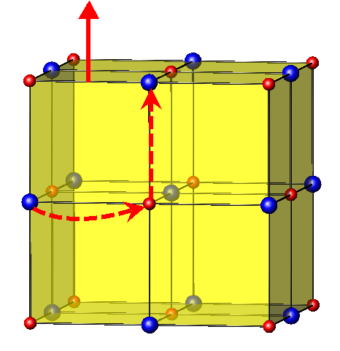
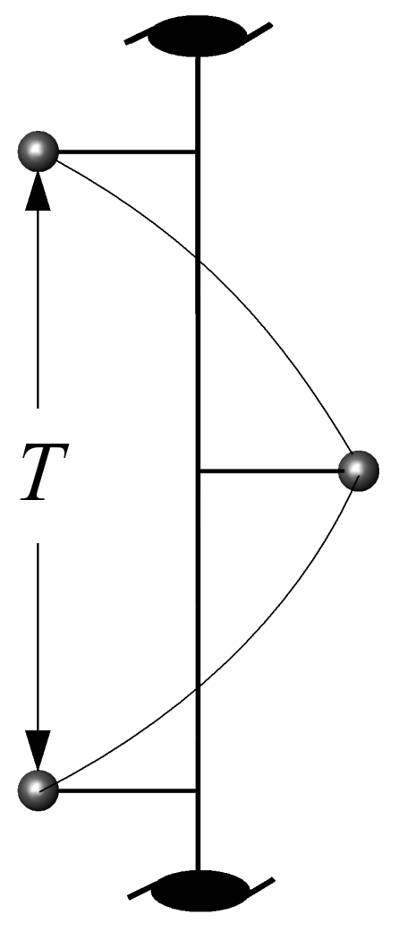

Slide 24
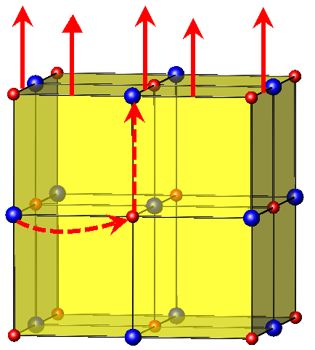

Slide 25
4₃在旋转2个90度后移距2×3/4 T=1T+1/2T，旋转3个90度后移距3×3/4 T=2T+1/4T。T的整数倍移距相当于平移轴，可以剔除，所以， 4₃相当于旋转270度移距1/4T，也即反向旋转90度移距1/4T 。
所以，4₁和4₃是旋向相反的关系。
3/4
1/2
1/2
1/4
1/4
3/4
0
0
41
43

Slide 26
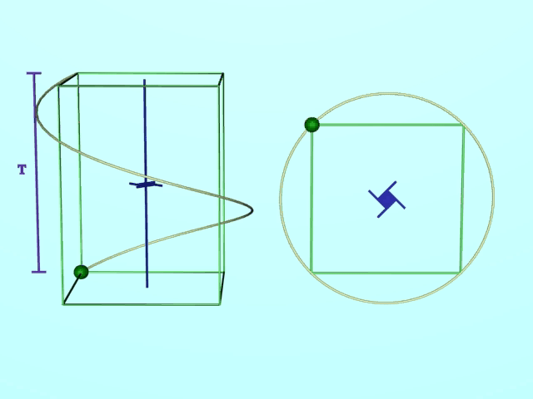

Slide 27
规定： 4₁为右旋，4₃则为左旋。但4₃右旋时移距应为3/4T。
即螺旋轴的国际符号n_{s}是以右旋为准的。
凡0<s<n/2者，为右旋螺旋轴（包括3₁、4₁、6₁、6₂）；凡n/2<s<n者，为左旋螺旋轴（包括3₂、4₃、6₄、6₅）；而s=n/2者，为中性螺旋轴（包括2₁、4₂、6₃）。

Slide 28
3．滑移面
是一假想的平面，当结构对此平面反映，并平行此平面移动一定距离后，结构中的每一个点与其相同的点重合。
例如: NaCl晶体结构.
示晶体格架.

Slide 29
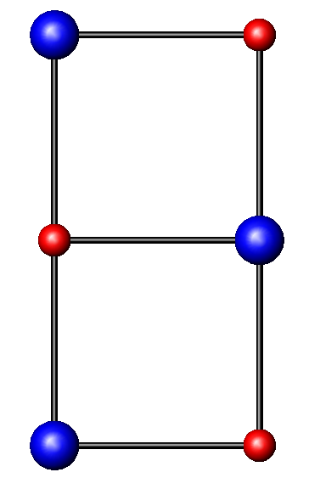
滑移面
轴向滑移面(a、b、c): 滑移方向// X、Y、Z轴，滑移距离1/2个结点间距。

Slide 30
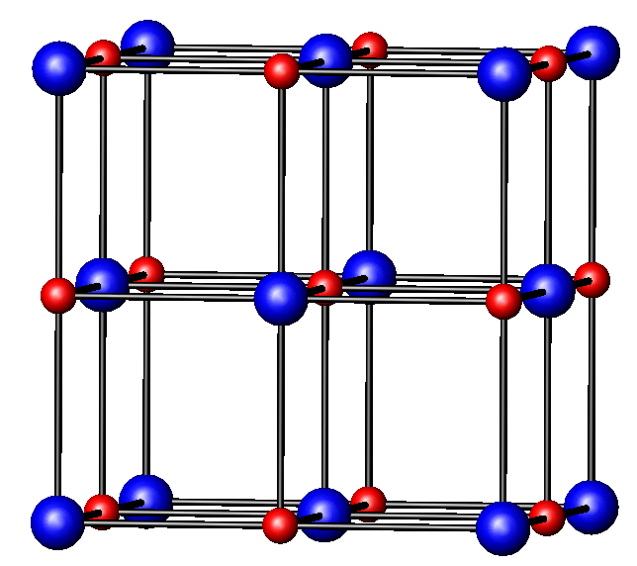
氯化钠的晶体结构

Slide 31
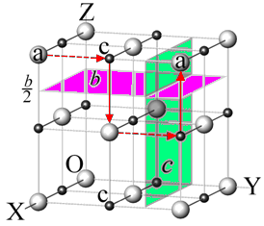

Slide 32
滑移面按其滑移的方向和距离可分为a、b、c、n、d五种。
其中a、b、c为轴向滑移，移距分别为 1/2a， 1/2b，1/2c。
n为对角线滑移，移距为1/2（a+b）or 1/2（b+c）等。
d为金刚石型滑移，移距为 1/4（a+b）等。
举例：NaCl的a、b、c为轴向滑移面。

Slide 33
三、空间群
空间群为晶体内部结构的对称要素（操作）的组合。空间群共有230种，空间群亦称之为费德洛夫群（Fedrov group）或圣佛利斯群（Schoenflies group） 。
空间群是由对称型（点群）与平移对称复合而产生的, 即: 32点群 + 14 种空间格子 （平移群）= 230 种空间群。
每一点群可产生多个空间群，即每个点群对应多个 空间群（见表8－4）。

Slide 34
空间群与对称型（点群）的区别：
点群 空间群
有限图形（晶体形态）-----无限图形（晶体结构）
无平移操作 ------ 有平移操作
m，n，n， ------ m，n，n，n_{s}，
a，b，d……

Slide 35
空间群与对称型（点群）体现了晶体内部结构的对称与晶体外形对称的统一。
如在晶体外形的某一方向上有4，则在晶体内部结构中相应的方向可能是4、4₁、4₂或许4₃，也可能有2。在晶体外形上有对称面，则在晶体内部结构相应的方向可能是滑移面。
举例：NaCl晶体结构

Slide 36
空间群的国际符号包括两个组成部分，前一部分为大写英文字母，表示格子类型（P、C（A、B）、I、F）；后一部分与对称型（点群）的国际符号基本相同，只是其中晶体的某些宏观对称要素的符号需换成相应的内部结构对称要素的符号。
例如：P4₂/mnm ( P 4₂/m n m ) ( P 4/m m m )
它的点群是什么？格子类型是什么？在 什么方向有什么对称要素？
P2₁/m； F mmm ；I bam

Slide 37
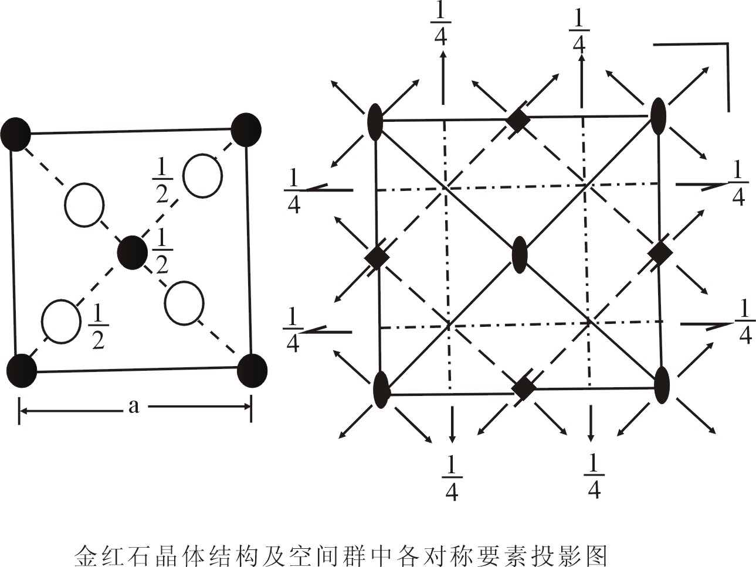
空间群的投影很复杂。

Slide 38
四、等效点系
等效点系是指：晶体结构中由一原始点经空间群中所有对称要素操作所推导出来的规则点系。等效点系与空间群的关系，相当于单形与对称型（点群）的关系。
在晶体结构中，质点是按等效点系分布的，同种类型质点占据一套或几套等效点系，不同种类型质点不能占据同一套等效点系。
思考：晶体结构中同种质点－－相当点－－等效点？

Slide 39
本章重点总结：
平行六面体的选择，即格子的画法；
内部结构的对称与外部形态对称的统一；
（晶系与空间格子形状的统一，画格子与选晶轴的统一，对称要素内外的统一, 点群与空间群的对应, 单形与等效点系的对应）
为什么只有14种空间格子的原因；
会读懂内部对称要素的各种符号：
如：3_{1，}4₂，6₅，n，d
空间群及其国际符号：如：Pn3m, Cmcm,

